Slide 1
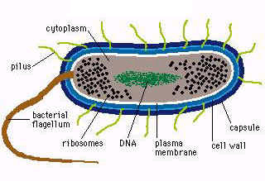
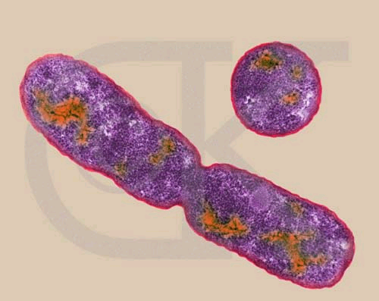
UD. III. BIOLOGIA CEL·LULAR. Ll. III. 1. Aspectes generals
5. Els tipus de cèl·lules. Cèl·lula procariota
Escherichia coli

